Slide 1
点燃
品牌私域运营中心
一次满足三个需求
部门：软件运维
姓名：黄嘉晖
花名：黄金
最专业的品牌私域运营服务商
帮你管理最有价值的用户资产

Slide 2
目录
案例目标及背景
案例关键词
案例中亮点及可复用的点
针对案例的延伸思考
案例中待优化点及改善方案
案例概述（或运作流程）

Slide 3
案例目标
”置顶”+”标星”

Slide 4
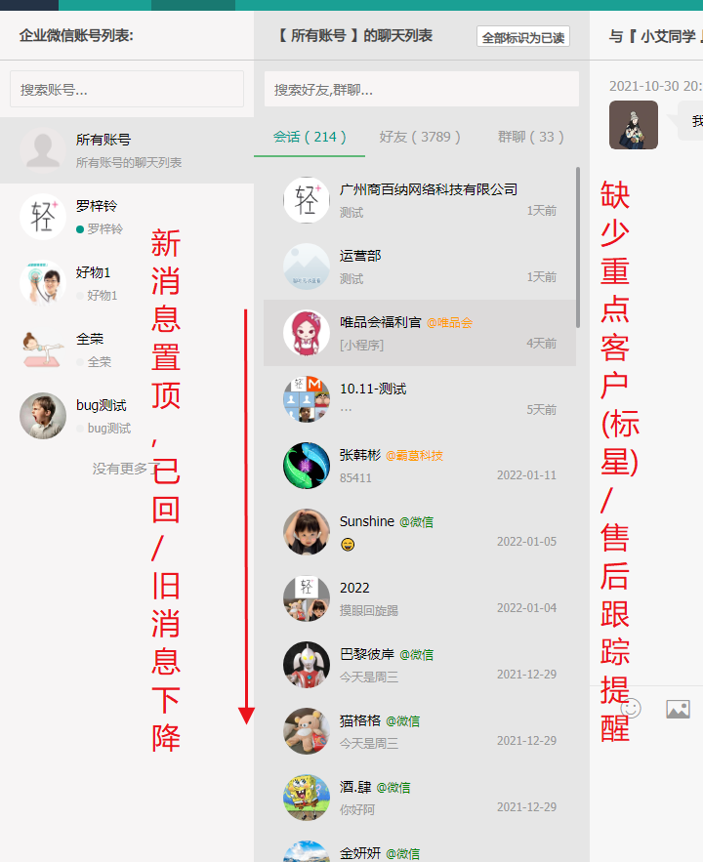
案例背景

Slide 5
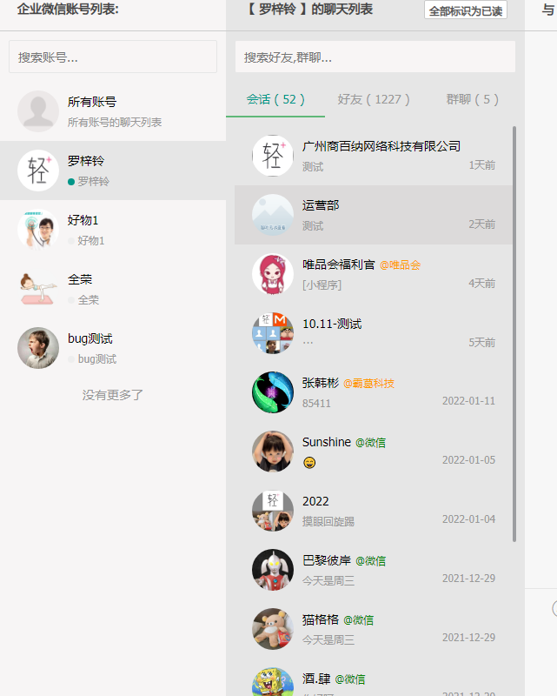
案例背景
1.会话类型:难区分
2.回复状态:混乱
共性:乱

Slide 6
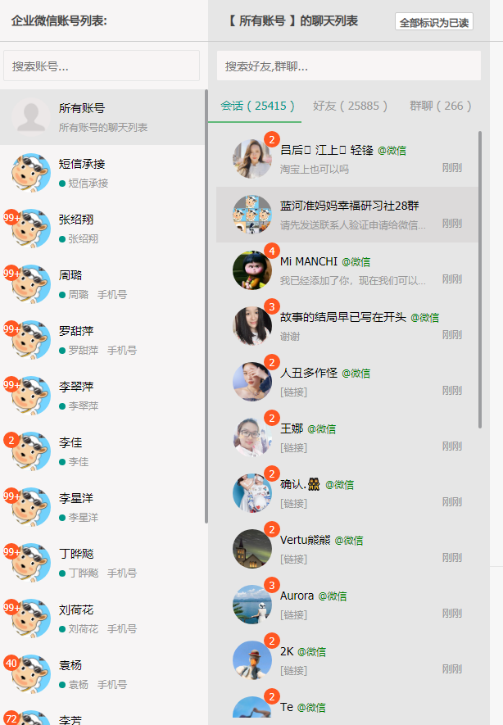
案例背景
低人效+漏回复

Slide 7
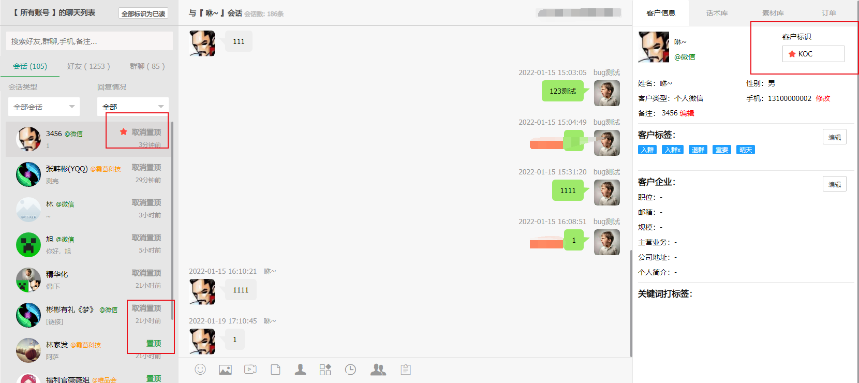
案例目标
标星(颜色/标识)+置顶帐号

Slide 8
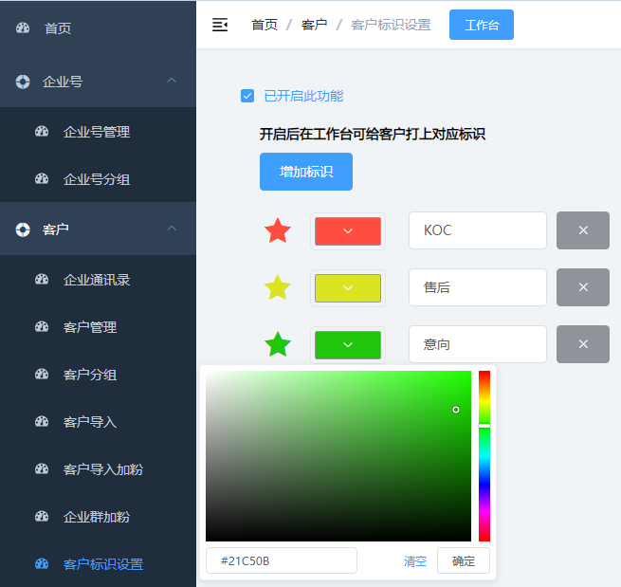
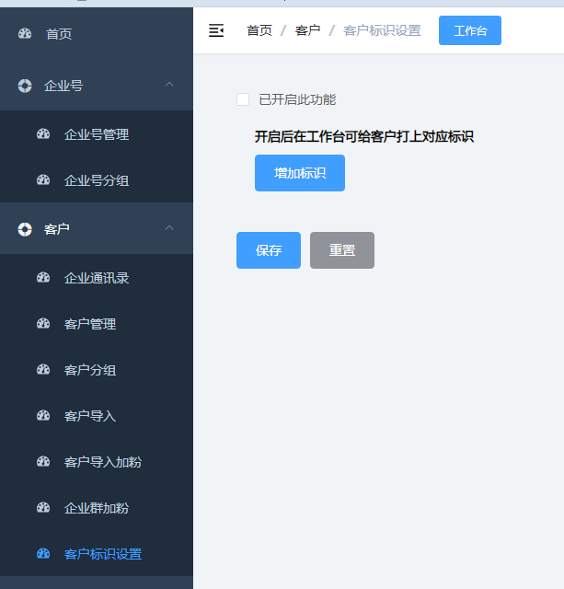
步骤及运作流程

Slide 9
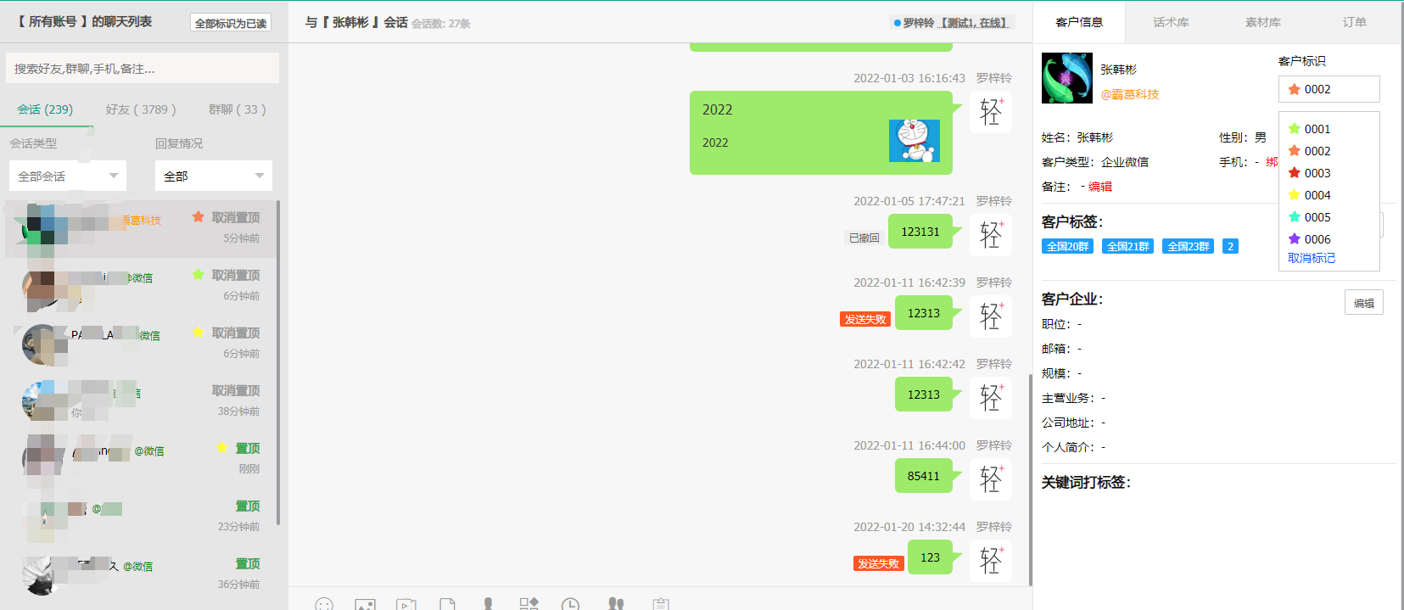
步骤及运作流程
千人千标
+
置顶对话.

Slide 10
案例中待优化点及改善方向
待优化点:
1.操作新添/取消标星+置顶,页面 ,会强制刷新(对话框重找).
2.聊天列表:只显示标星,缺少标识文字.
改善方向:
1.局部静态更新状况
2.技术调整系统前端显示方式.

Slide 11
案例中亮点及可复用的点
销售和服务分层
数据分折数据
接待客服:提供线索.
销售顾问:进行深聊,开单

Slide 12
针对案例的延伸思考
标星颜色根据时间自动化变化(浅-深)
实现”锁客”?

Slide 13
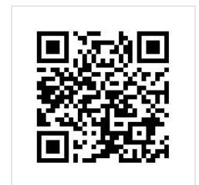
评分表

Slide 14
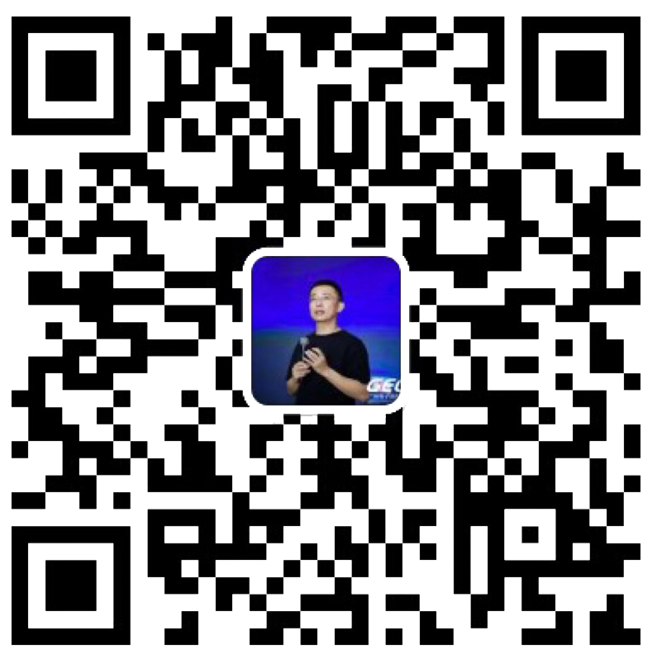
点燃
品牌私域运营中心
最专业的品牌私域运营服务商
帮你管理最有价值的用户资产
Wei Zi Jun
+86 139 0227 0098
WeChat
510970969@qq.com

